Slide 1
Тема: «Ломоносовская реформа русского стихосложения, её значение для эволюции поэтического языка»
Внеклассное мероприятие в 7 классе
Автор: Окостко Ирина Ивановна,
учитель русского языка и литературы
МБОУ гимназии № 5 г. Морозовска
Ростовской области

Slide 2
Цель занятия: раскрыть содержание реформы русского стихосложения, её значение для эволюции поэтического языка.
Форма проведения: дидактическая игра «Заседание учёного совета по вопросам теории литературы»

Slide 3
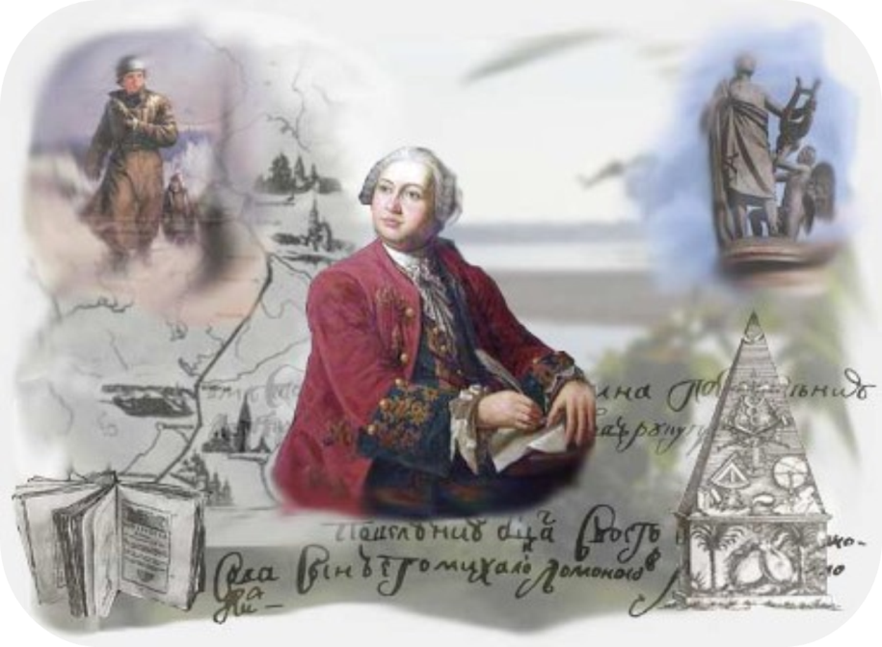
1711 - 1765

Slide 4
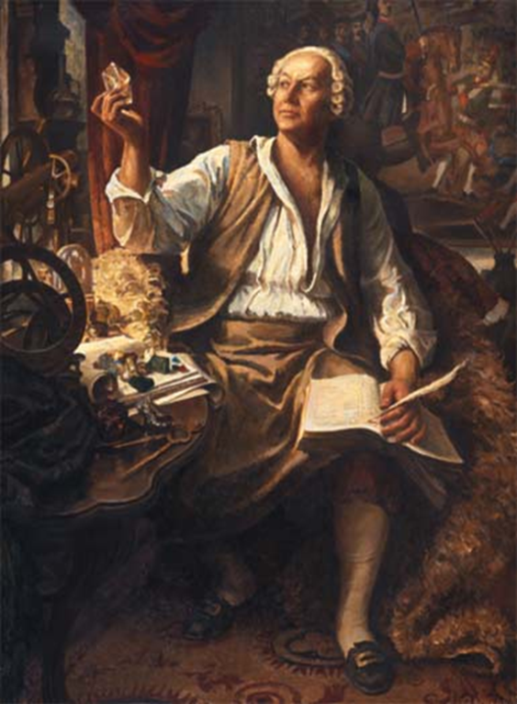
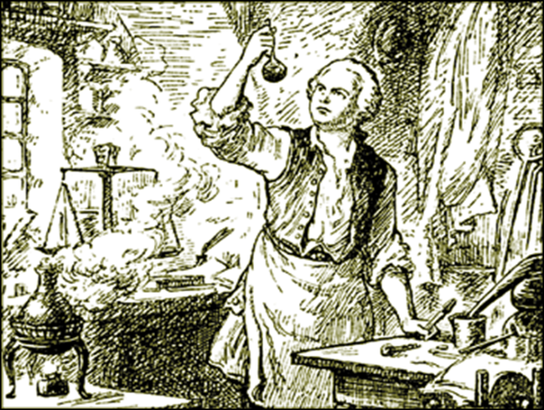
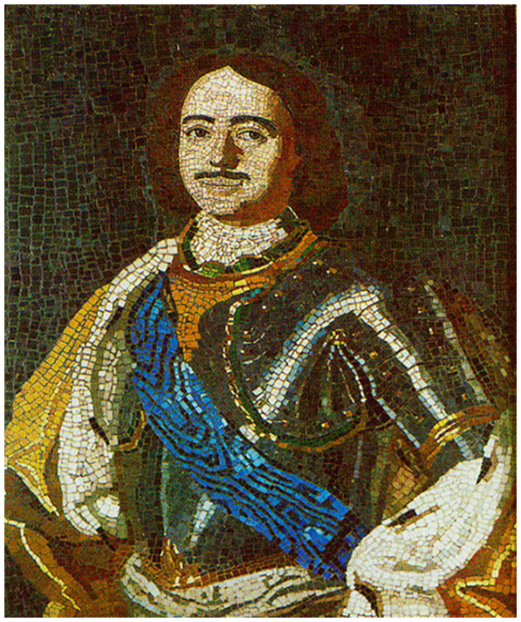

Slide 5
«Письмо о правилах Российского стихотворства» - научный трактат М.В.Ломоносова

Slide 6
Заседание учёного совета
Силлабическая и силлабо-тоническая системы стихосложения.
2. В.К.Тредиаковский – первооткрыватель. Работа В.К.Тредиаковского 1735 года «Новый и краткий способ к сложению стихов российских.
3. М.В.Ломоносов – систематизатор и реформатор. «Письмо о правилах Российского стихотворства».

Slide 7
Силлабическая система стихосложения
( «силлаби» - по-гречески «слог» ): в каждой строке было определённое количество слов, место ударений строго не регламентировалось

Slide 8
Силлабо-тоническая система стихосложения
в определённых системах чередуются ударные и безударные слоги.

Slide 9
Двусложные размеры
Лице своё скрывает день…
_ _ _ _ _ _ ямб (ударение на 2-ой слог ).
Буря мглою небо кроет…
_ _ _ _ _ _ хорей (ударение на 1-ый слог ).

Slide 10
Трёхсложные размеры
дактиль _ _ _
амфибрахий _ _ _
анапест _ _ _

Slide 11
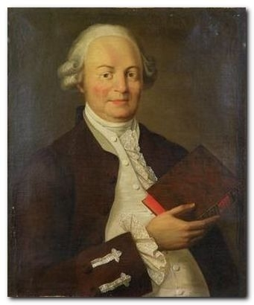
В.К.Тредиаковский
(1703-1769)-
первооткрыватель.
1 этап реформы

Slide 12
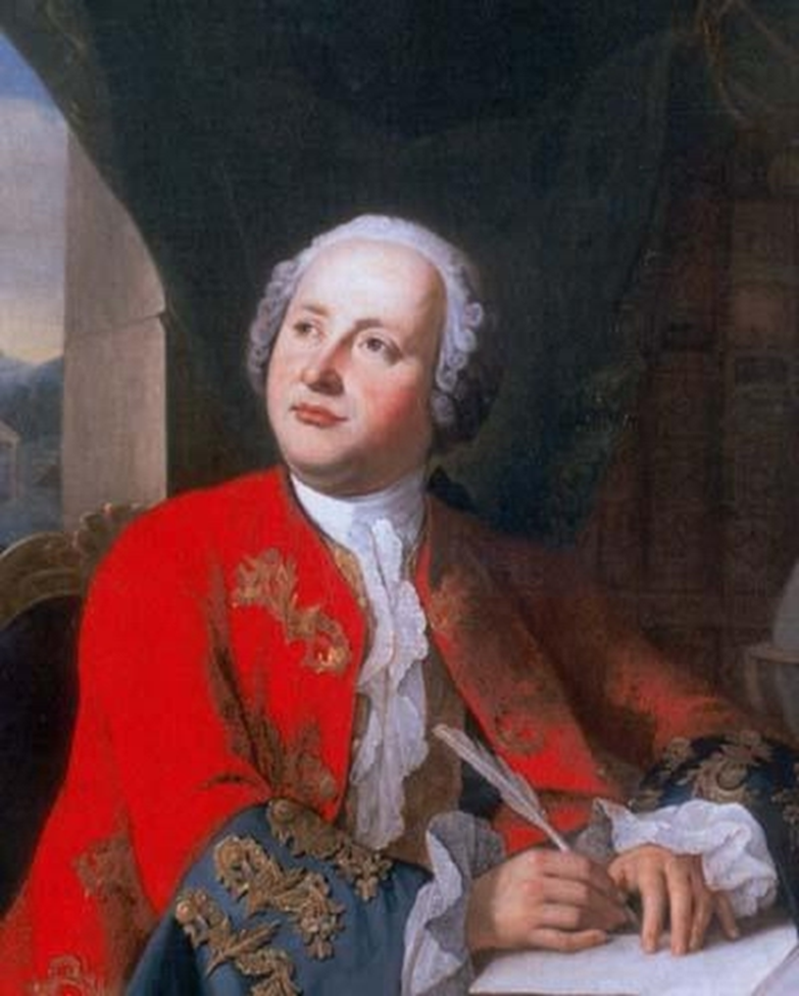
М.В.Ломоносов
(1711-1765)-
реформатор.
2 этап реформы

Slide 13
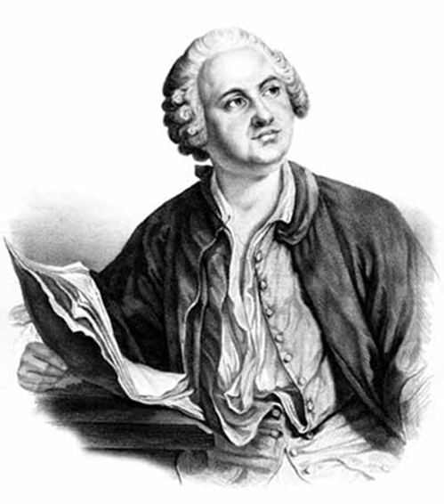
«Один опыт я ставлю выше, чем тысячу мнений, рождённых только воображением»

Slide 14
До реформы
Уме недозрелый, плод недолгой науки!
Покойся, не понуждай к перу мои руки:
Не писав летящи дни века проводити
Можно, и славу достать, хоть творцом не слыти.
А.Д. Кантемир. Сатира I.
После реформы
О, ваши дни благословенны!
Дерзайте ныне ободрены
Раченьем вашим показать,
Что может собственных Платонов
И быстрых разумом Невтонов
Российская земля рождать…
М.В.Ломоносов. Ода на день…

Slide 15
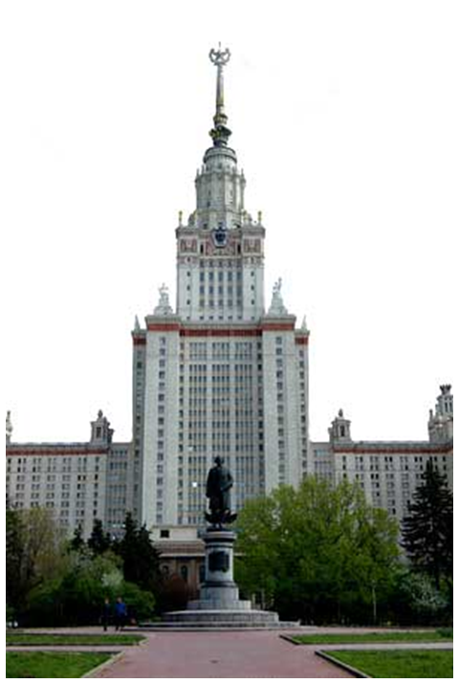
В соседстве двух морей, на родине метели,
Вблизи бродящих льдов и стужи он рождён;
Снегами полюса он встречен у купели
И пышным севера сиянья озарён.
Покинув дом отца, в стране чужой, далёко,
как хлеба, он искал познаний и наук.
Он в тайны естества сошёл умом глубоко
И первый вырвал нам из лиры стройный звук.
(С. И. Стромилов. Ломоносов)

Slide 16
Источники
http://colonization.com.ua/images/content/history/astronomy_old/lomonosov.jpg
http://nplit.ru/books/item/f00/s00/z0000004/pic/st000_44.jpg
http://www.bochkavpechatleniy.com/data/photo/23142/lomonosovpamtnik-moskva-mgu.jpg
http://hvbooks.ru/images/shots/f_msu_smart_br/lomonosov_max.jpg
http://pglomonosov.org/images/Lomonosov%20collage.jpg
http://www.infoliolib.info/philol/lebedeva/class.html
http://m-necropol.narod.ru/lomonosov1.jpg
http://ekislova.ru/wp-content/uploads/2009/11/gram1.jpg
Русская литература XI-XVIII вв. М. «Художественная литература» 1988 г.

